Slide 1
Dělení kompartment syndromu
Kompartment syndrom-dělení funkční:
Normální subfasciální tlak (tissue pressure) – méně než 10 mm Hg
Hrozící (latentní) KS - subfas. tlak 30-40 mm Hg-žádné snížení periferního prokrvení, mikrocirkulace je suficientní, neurol. příznaky chybí, vedoucím příznakem je silná bolest, neobjasnitelná prim. traumatem.
Manifestní – subfas. tlak 40 mm Hg (5,3 kPa) a více-charakt. perfůzním deficitem, neurol. poruchy s výpadky svalových funkcí, obj. – otoky, napětí postiž. komp. zjistit. palpačně se silnými bolestmi.
Dochází buď k mechanickému stlačení žil a tenkostěnných kapilár nebo ke zmenšení obsahu kyslíku-popř. k metabol. změnám ve svalovině, což vyvolává spasmus tepen-event. arteriol.
Sekundární KS
Vzniká např. po odstranění „škrtícího“ obvazu končetiny, kdy dochází k rozvinutí svaloviny v důsledku postischemického otoku a tlačí na hranice fasc. lože, nebo po primární kožní sutuře po dekompresní fasciotomii.
Kompartment syndrom-dělení anatomické:
Dělení dle lokalizace kompartment syndromu -horní či dolní končetina, abdominální kompartment sy., ev. jiná část těla. Nejčastějším místem výskytu KS je bérec a především přední tibiální lóže.

Slide 2
Diagnostika a příznaky KS
Jak odlišit kompartment syndrom?
Klinické příznaky:
Pain (bolestivost)
Paresthesia (brnění prstů)
Pallor (bledost kůže)
Paralysis (porucha neuromuskul. fce)
Pulse loss /late/ (chybějící či zpomalený puls na periferii)
Tissue pressure více než 35 mm Hg
Subjektivní příznaky:
silná bolestivost-narůstající tendence a nepoměrně větší než by odpovídalo lok. patol. nálezu
parestézie/hypestézie
porucha svalové funkce

Slide 3
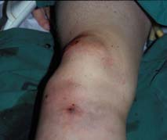
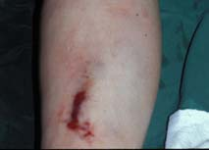
Diagnostický postup
anamnéza
klinické vyšetření (neadekvátní bolestivost, otok, výpadek senzit. čití a motorický deficit)
měření subfasciálního tlaku.
Hrozící KS:
akutní , neadekvátní výrázná bolestivost, otok a lesklá napnutá kůže, lokální palpační bolestivost, subfasc. tlak 30-40 mm HG
Prevence: žádná zevní komprese, substituce tekutinami, chlazení???, polohovat max. 10 cm nad úroveň srdce, vazodilatancia
Manifestní KS:
výpadek senzit . čití , motorický svalový deficit, puls často hmatný, subfasc. tlak více než 40 mm

Slide 4
Terapie
Rozvaha zda hrozící či manifestní KS
Hrozící KS:
uvolnění škrtícího obvazu, elevace konč. max. 10 cm nad úroveň srdce, u těžce zraněných masivní náhrada krevního objemu-zvýšení stř. art. tlaku, zlepšení arterio – venózní diference a tím profylax KS , chlazení??? ,vazodilatancia
Manifestní KS:
neexistuje žádná konzervativní metoda k zajišťující účinné tlakové odlehčení.
Dekomprese DERMATOFASCIOTOMIÍ , jako definitivní a kausální způsob léčby.
Velice nevhodné jsou pouze redukované, podkožní fasciotomie, stejně jako primární sutury kůže po dekompresi fasciální lóže.
Revize-kontrola vitaliti: kontraktilita, konzistence, kolorit, kapilární prokrvení.
Indikace k fasciotomii: P art. diast. – P subfasc. méně než 20 mm Hg

Slide 5
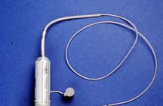

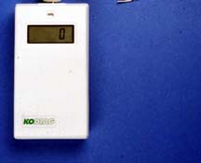
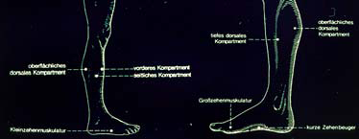
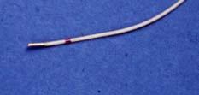
Měření subfasciálního tlaku:
- jehlové metody, - katétry, - tlaková piezoelektrická čidla
- jendorázově či kontinuálně.
Indikace zejm. u nespoluprac. a nespolehlivých pac., nereagujících pac., pac. s neurol. deficitem způsob. jinou příčinou, bezvědomí pac.
Pomocné metody:
elektromyografie, angiografie, UZ vyš. perif. cév, laboratorní vyšetření.

Slide 6
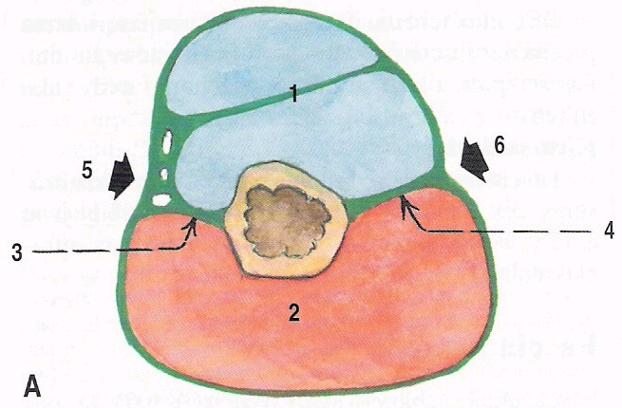
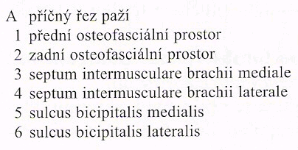
Fascie a prostory paže
Přístup :
laterální – přes sulcus bicipitalis lateralis
mediální - přes sulcus bicipitalis medialis (v případě indikace k revizi nervově – cévního svazku)

Slide 7
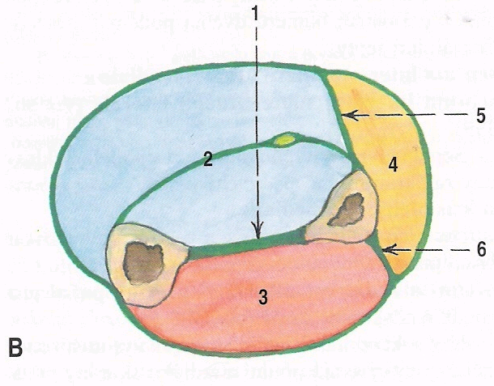
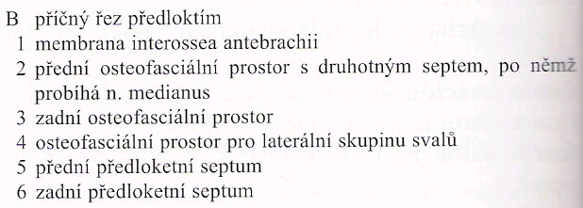
Fascie a prostory předloktí
Tři osteofasciální prostory
přední (flexory) – dvě části oddělené septem s n.medianus
zadní (extenzory)
laterální (extenzory)

Slide 8
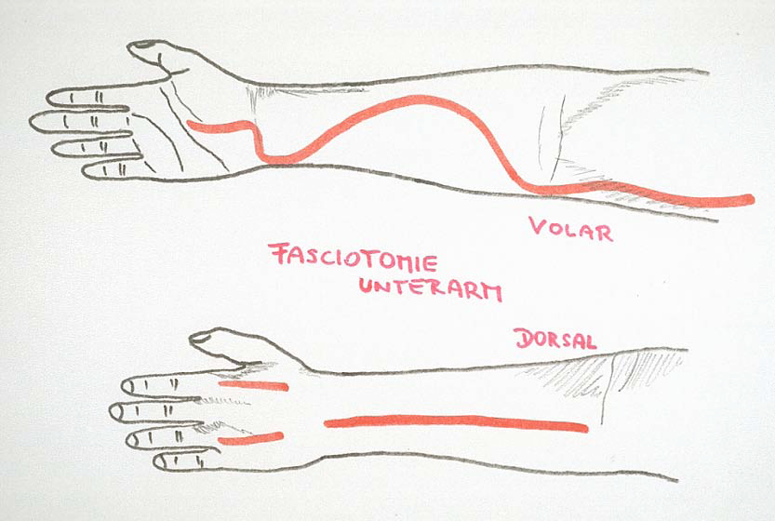
Přístup :
kompartment flexorů – volárně ulnární cik-cak přístup, nutno uvolnit i Gyonův kanál, kde hrozí útlak n. ulnaris, dále uvolnit sulcus nervi ulnaris za med. epikondylem humeru, dále nutno protnout lig. carpi transversum a mnohdy lacertus fibrosus, kde hrozí útlak nervus medianus, s incizí možno pokračovat přes loket na paži
kompartmenty extenzorů (zadní a leterální)
- podélnou dorzální incizí nad ulnou (retinaculum musculorum extensorum neprotínáme !)

Slide 9
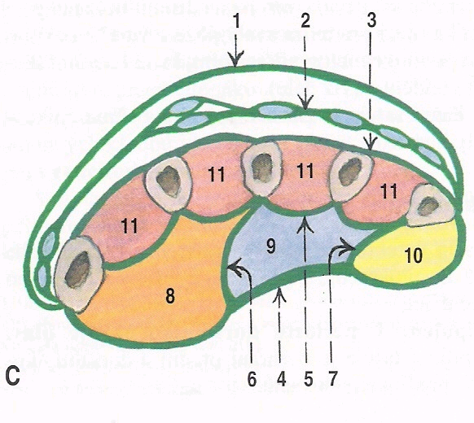
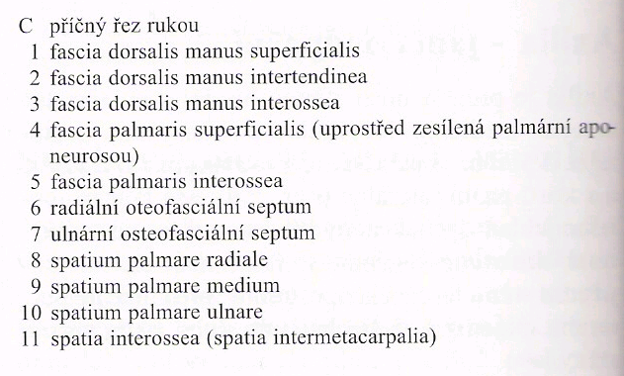
Fascie a prostory ruky
Kompartment hypothenaru, thenaru, střední kompartment a čtyři intermetakarpální prostory

Slide 10
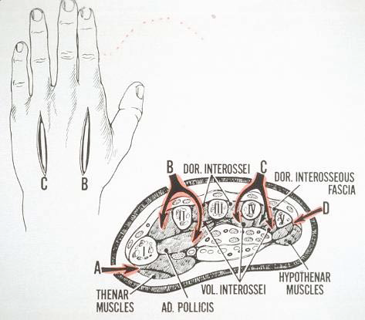
Přístupy :
intermetakarpální prostory – dvě podélné incize nad II. a IV. MTC
prostory hypothenaru a thenaru – samostatné incize po radiální a ulnární straně I. a V. MTC nebo z výše uvedeného přístupu

Slide 11
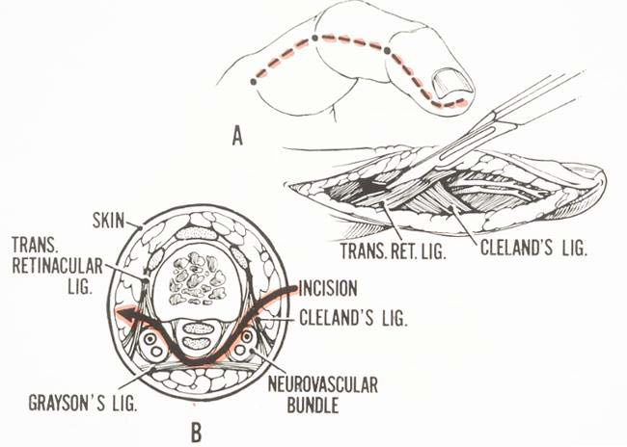
prsty – ulnární laterální incize pro II. , III. , IV. prst a radiální laterální incize pro malíček a palec (dle dominance končetiny)

Slide 12
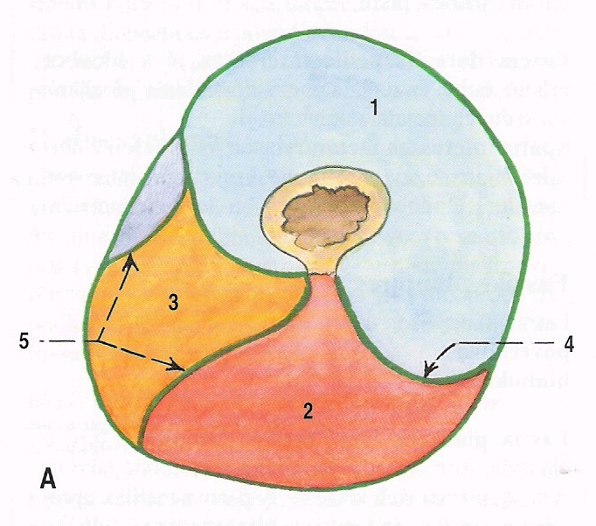
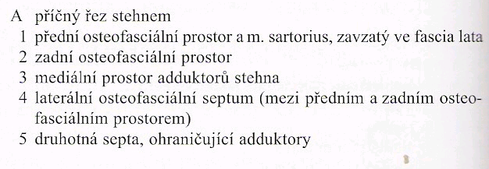
Fascie a prostory stehna
Tři kompartmenty : přední, zadní, mediální ( adduktory )
Přístup:
typický boční přístup od troch. maj. fem. ke cond. lat. fem.
( odtud přístup ke všem kompartmentům )

Slide 13
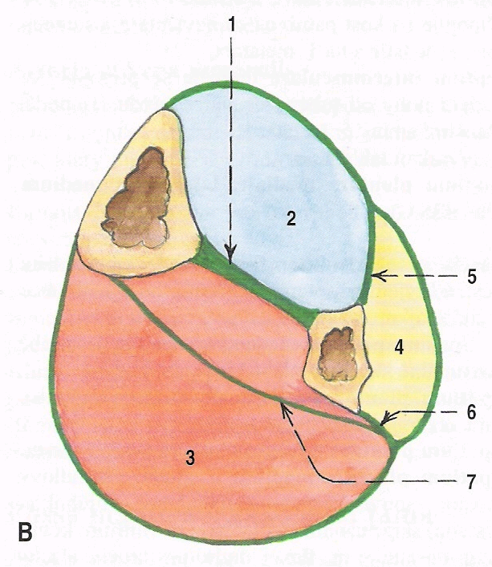
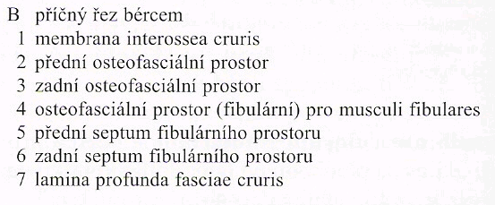
Fascie a prostory bérce
Čtyři kompartmenty :
-přední
-zadní (povrchový a hluboký)
-laterální (peroneální)

Slide 14
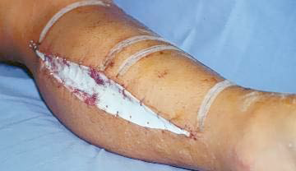
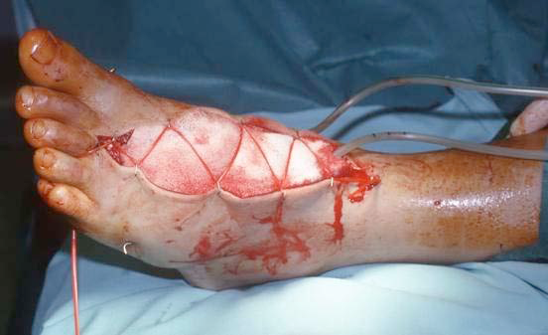
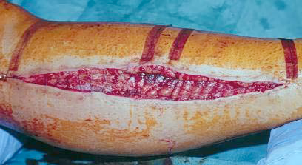
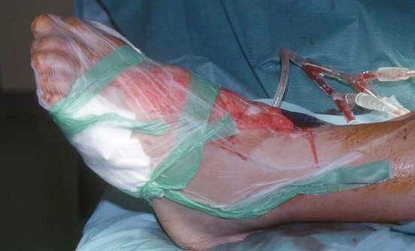
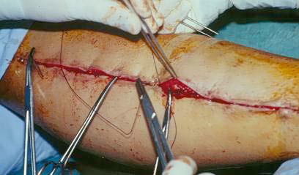

Slide 15
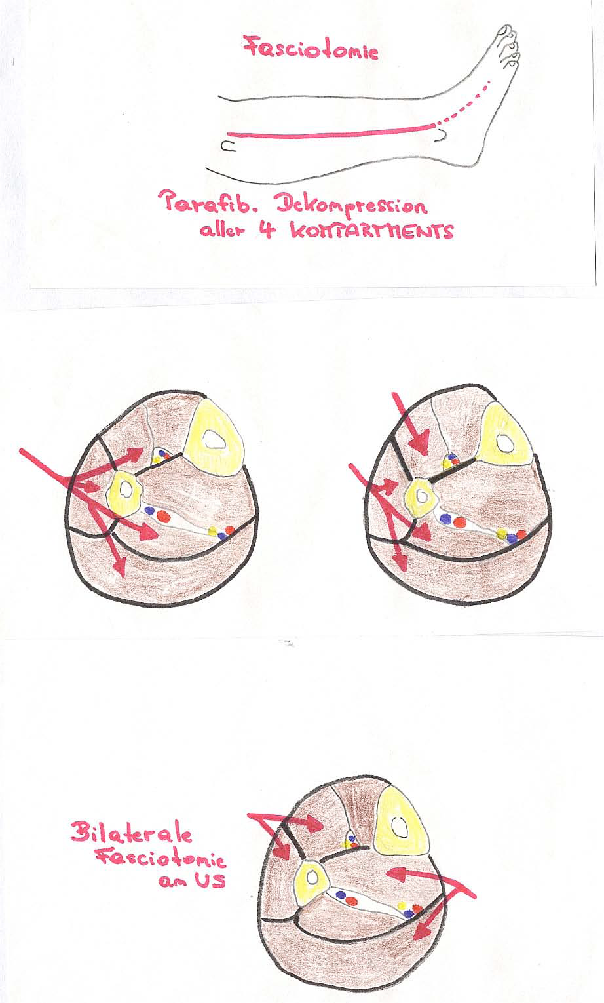
Přístupy :
parafibulární – od caput fibulae k maleollus lateralis ( přístup ke všem kompartmentům, ev. přidatná incize pro otevření předního tibiálního lóže )
bilaterální – z mediálního i laterálního přístupu

Slide 16
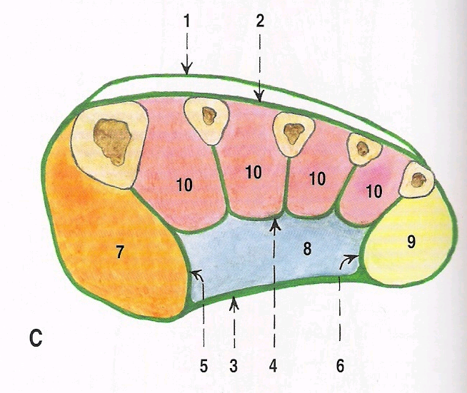
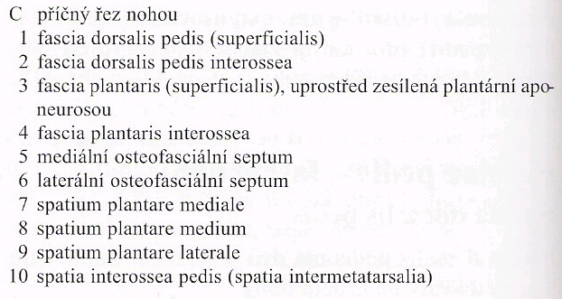
Fascie a prostory nohy
Kompartment laterální, mediální, střední a čtyři interosseální.
Přístup:
podélným řezem na dorsu nohy mezi šlachami extensorů nad II. a IV. MTT , přístup možný i do mediálního a leterálního kompartmentu (do těchto kompartmentů možné samostatné incize).

Slide 17
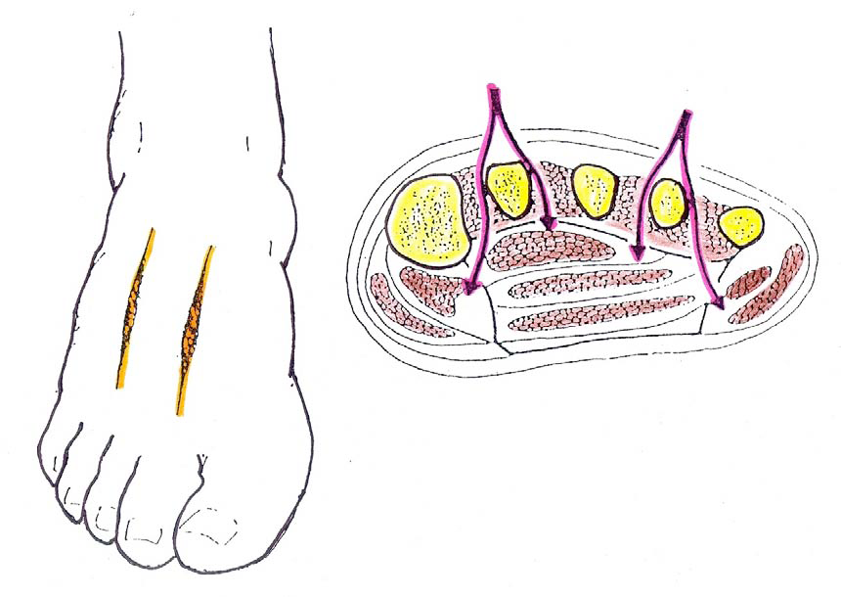
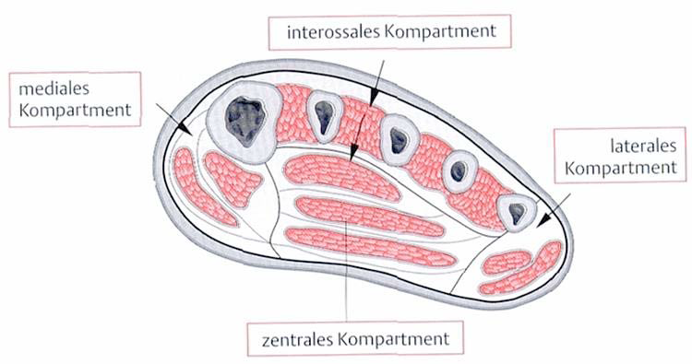

Slide 18
